Slide 1
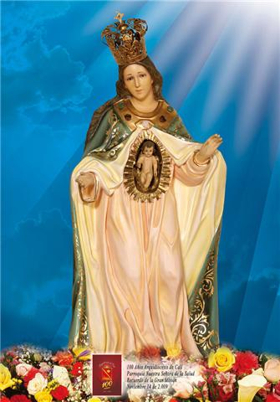
PARROQUIA
NUESTRA SEÑORA DE LA SALUD
Que la paz de Cristo actúe de arbitro en vuestro corazón; la palabra de Cristo habite entre vosotros en toda su riqueza.

Slide 2
LOS PECES EN EL RIO
La virgen esta lavando, y tendiendo en el romero, los pajarillos cantando y el romero floreciendo.
Pero mira como beben los peces en el rio, pero mira como beben por ver al Dios nacido. Beben y beben y vuelven a beber, los peces en el rio por ver a Dios nacer.
La virgen se esta peinando entre cortina y cortina, sus cabellos son de oro y el peine de plata fina.
Pero mira como beben los peces en el rio, pero mira como beben por ver al Dios nacido. Beben y beben y vuelven a beber, los peces en el rio por ver a Dios nacer.

Slide 3
CANTO DE ENTRADA
A LA NANITA NANA
A la nanita nana, nanita nana, nanita ea, mi Jesús tiene sueño, bendito sea, bendito sea.
Pimpollo de canela, lirio en capullo. Duérmete vida mía mientras te arrullo. Duérmete que del alma mil cantos brotan, y un delirio de amores es cada nota.
A la nanita nana, nanita ea, nanita ea, mi Jesús tiene sueño, bendito sea, bendito sea.
Oh niño en cuyos ojos, el sol fulgora cerrarlos es acercarme de noche oscura pero cierra bien mio, tus ojos bellos aunque tu madre muera sin verse en ellos.

Slide 4
A la nanita nana, nanita ea, nanita ea, mi Jesús tiene sueño, bendito sea, bendito sea.
Fuentecilla que corres clara y sonora ruiseñor en la selva cantando lloras, callad mientras la cuna se balancea, a la nanita nana, nanita ea.
A la nanita nana, nanita ea, nanita ea, mi Jesús tiene sueño, bendito sea, bendito sea.

Slide 5
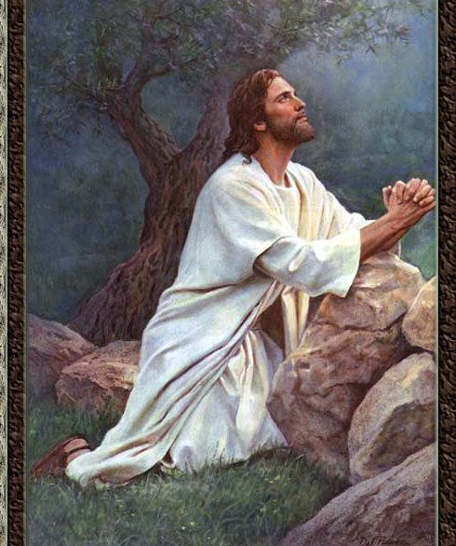
Por el pecado del mundo, padre ten piedad,
por tanta desigualdad en la repartición del pan.
Perdón Señor, de tu pueblo ten piedad, perdón Señor, enséñanos a perdonar.
Y por nuestra indiferencia,
padre ten piedad,
ante el dolor de quien sufre, sin amor, techo, ni hogar.

Slide 6
Gloria a Dios en el cielo y en la tierra paz a los hombres que ama el Señor
Por tu inmensa gloria te alabamos te bendecimos, te adoramos, te glorificamos, te damos gracias Señor.
Señor Dios rey celestial
Dios padre todo poderoso
Señor hijo único Jesucristo
Señor Dios cordero de Dios hijo del padre

Slide 7
Tu que quitas el pecado del mundo
Ten piedad de nosotros.
Tu que quitas el pecado del mundo
Atiende nuestras suplicas
Tu que estas sentado a la derecha del padre
Ten piedad de nosotros.
Porque solo tu eres santo
Solo tu Señor
Solo tu altísimo Jesucristo con el espíritu santo
En la gloria de Dios Padre.

Slide 8
Gloria, gloria, aleluya
Gloria, gloria, aleluya
Gloria, gloria, aleluya
Jesús es el Señor.
Cuando sientas que tu hermano necesita de tu amor, no le cierres tus entrañas ni el calor del corazón; busca pronto en tu recuerdo la palabra del Señor: mi ley es el amor.

Slide 9
Lectura Del libro del Eclesiástico (3, 2-6. 12-14)
El que teme al Señor honra a sus padres.

Slide 10
Al Salmo respondemos todos:
Dichosos los que temen al Señor y siguen sus caminos.

Slide 11
Al Salmo respondemos todos:
Dichosos los que viven en tu casa, Señor!

Slide 12
Lectura De la Carta del apóstol san Pablo a los colosenses (3, 12-21)
La vida de familia vivida en el Señor.

Slide 13
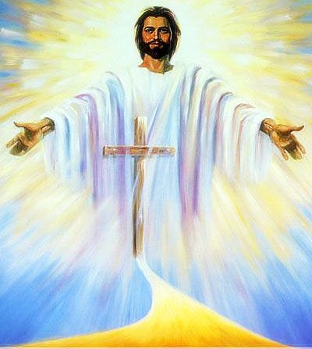
Aleluya, aleluya, cantemos al Señor.
Aleluya, aleluya, alabemos al Señor.

Slide 14
Lectura del Santo Evangelio de nuestro Señor Jesucristo según san Mateo (2, 13-15. 19-23)
Coge al niño y a su madre y huye a Egipto.

Slide 15
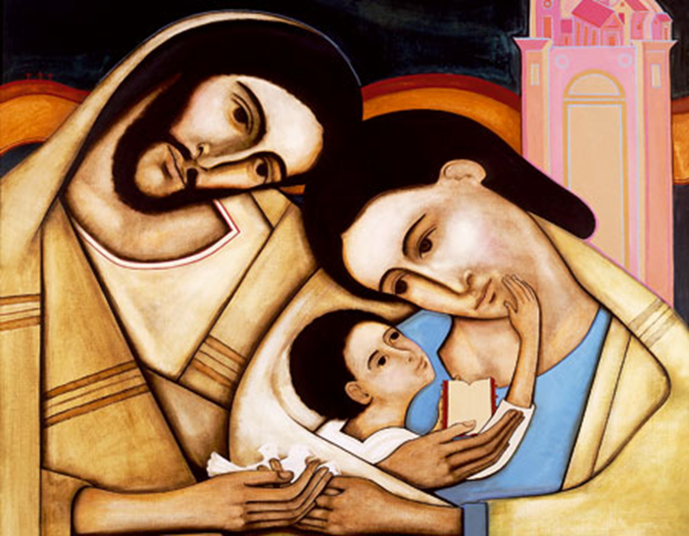
Cuando ya los sabios se habían ido, un ángel del Señor se le apareció en sueños a José, y le dijo: "Levántate, toma al niño y a su madre, y huye a Egipto. Quédate allí hasta que yo te avise, porque Herodes va a buscar al niño para matarlo."
LECTURA

Slide 16
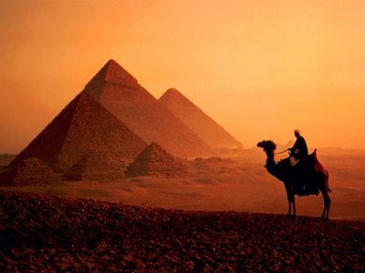
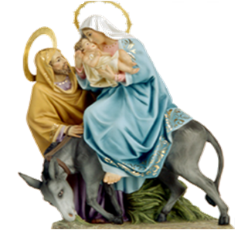
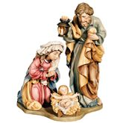
Después que murió Herodes, un ángel del Señor se le apareció en sueños a José, en Egipto, y le dijo: "Levántate, toma contigo al niño y a su madre, y regresa a Israel, porque ya han muerto los que querían matar al niño."[
Entonces José se levantó y llevó al niño y a su madre a Israel. Pero cuando supo que Arquelao estaba gobernando en Judea en lugar de su padre Herodes, tuvo miedo de ir allá; y habiendo sido advertido en sueños por Dios, se dirigió a la región de Galilea.
Al llegar, se fue a vivir al pueblo de Nazaret. Esto sucedió para que se cumpliera lo que dijeron los profetas: que Jesús sería llamado nazareno
José se levantó, tomó al niño y a su madre, y salió con ellos de noche camino de Egipto, donde estuvieron hasta que murió Herodes. Esto sucedió para que se cumpliera lo que el Señor había dicho por medio del profeta: "De Egipto llamé a mi Hijo."

Slide 17
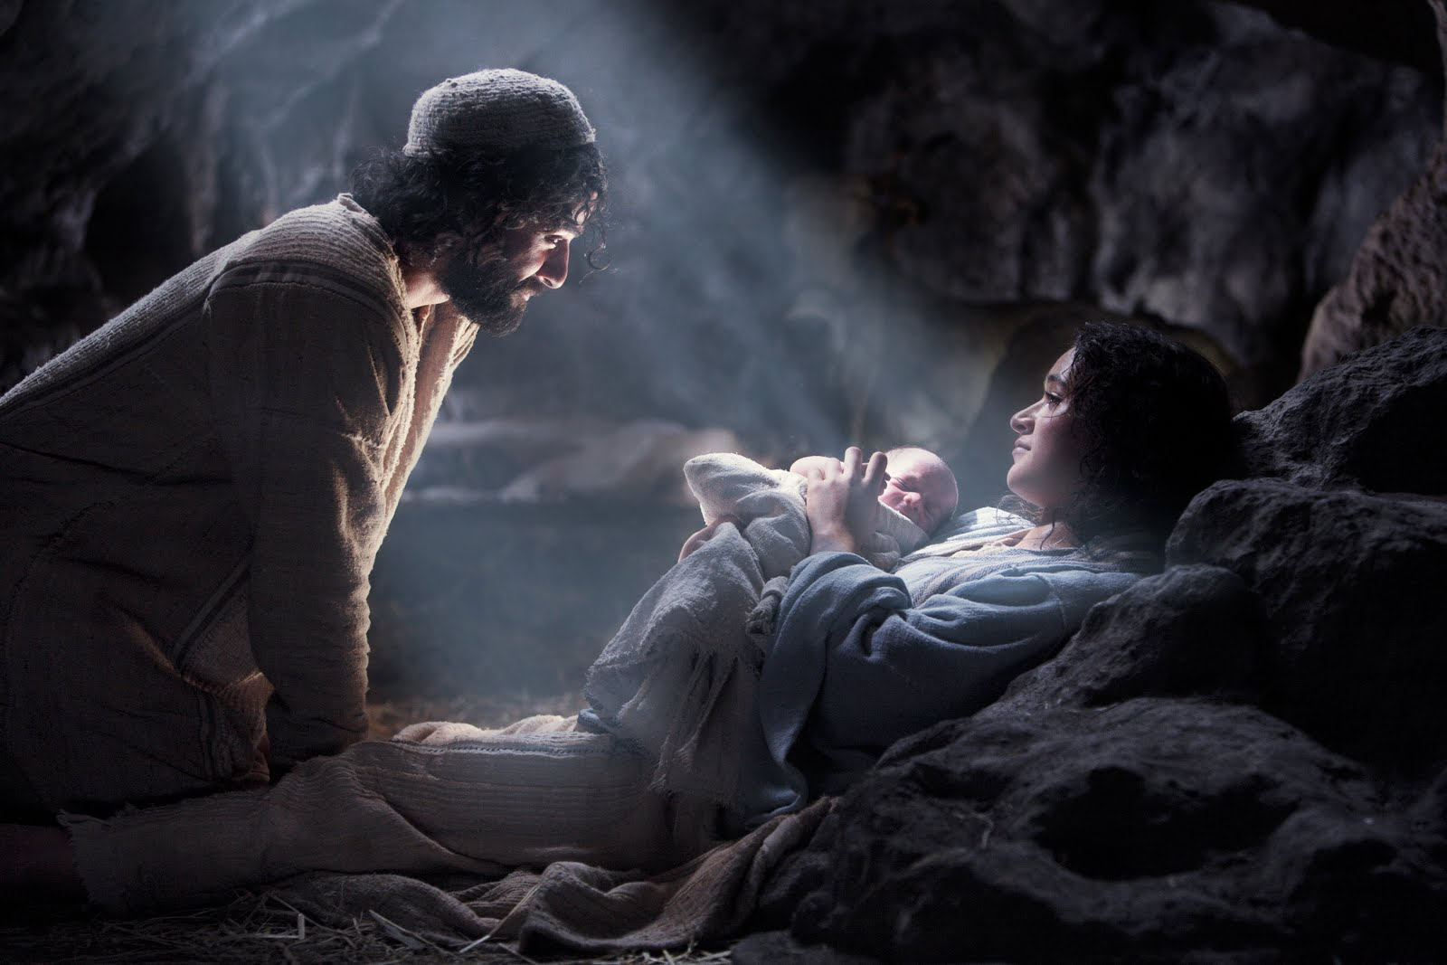
1. En Belén (casa del pan) nacerá Jesús: es una providencia histórica, conducida por Dios…

Slide 18
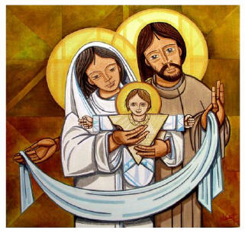
2. La familia de Nazaret: Ejemplo de virtudes :
- Jesús como el nuevo Moisés y a la iglesia como el nuevo Israel.

Slide 19
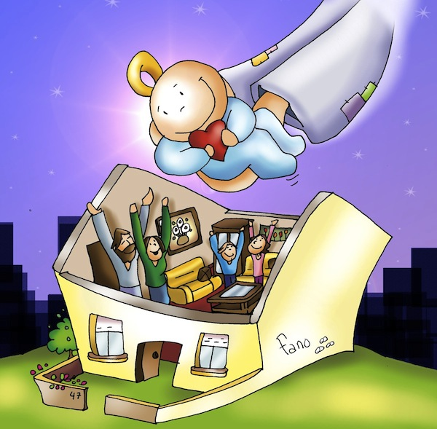
3. Jesús conoce las alegrías y las tristezas de la humanidad para transformarla haciéndola renacer a su imagen (amor, paz, unión…)

Slide 20
Esta es nuestra fe. Esta es la fe de la Iglesia, que nos gloriamos de profesar en Cristo Jesús, nuestro Señor.

Slide 21
TODOS:
Escucha a tu familia, Señor.

Slide 22
OFERTORIO
Pan transformado en el cuerpo de Cristo, vino transformado en la Sangre del Señor.
Eucaristía milagro de amor
Eucaristía presencia del Señor (Bis)
Cristo nos dice tomen y coman, esto es mi cuerpo que ha sido entregado.

Slide 23
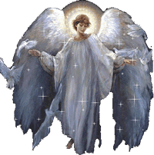
SANTO
Santo, Santo, Santo, Santo, Santo el Señor. El cielo y la tierra están llenos de ti.
Hosanna, Hosanna, Hosanna los ángeles cantan. Hosanna, Hosanna, Hosanna cantamos a Dios.
Bendito es Cristo que viene, en el nombre del señor.

Slide 24
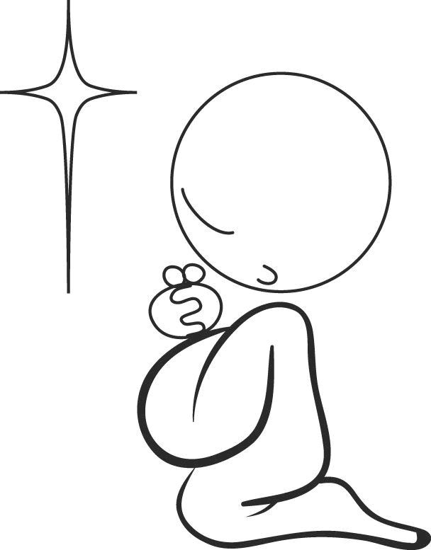
LLEGAMOS AL MOMENTO MÁS IMPORTANTE DE LA EUCARISTÍA
NOS PONEMOS DE RODILLAS

Slide 25
CORDERO
Cordero de Dios, que quitas el pecado
De este mundo, Ten piedad Señor, ten piedad.
Cordero de Dios, que quitas el pecado
Del mundo, Ten piedad Señor y danos la paz.

Slide 26
CANTO DE COMUNIÓN
NOCHE DE PAZ
1. Noche de paz, noche de amor, todo duerme en derredor, entre sus astros que esparcen su luz bella anunciando al niñito Jesús, /brilla la estrella de paz/
2. Noche de paz, noche de amor llena el cielo un resplandor. En la altura resuena un cantar: “les anuncio una dicha sin par. Que en la tierra ha nacido Dios. ¡Hoy en Belén de Judá!”
3.Hoy otra vez, como en Belén ha nacido nuestro bien. Nos ofrece su amor y su paz y cantemos con pecho veraz: “Tuyos siempre queremos ser tuyos, Oh Rey Celestial”

Slide 27
LOS PECES EN EL RIO
La virgen esta lavando, y tendiendo en el romero, los pajarillos cantando y el romero floreciendo.
Pero mira como beben los peces en el rio, pero mira como beben por ver al Dios nacido. Beben y beben y vuelven a beber, los peces en el rio por ver a Dios nacer.
La virgen se esta peinando entre cortina y cortina, sus cabellos son de oro y el peine de plata fina.
Pero mira como beben los peces en el rio, pero mira como beben por ver al Dios nacido. Beben y beben y vuelven a beber, los peces en el rio por ver a Dios nacer.

Slide 28
Programación fin de año lunes a viernes Eucaristía 5:00 p.m. Lluvia de bendiciones: 30 de Dic: 8:00pm con el Padre Jorge Moya, Eudista 31 de Dic: 8:00 p.m. Parroquia 1 de enero 2011: 10:00 a.m. Parroquia 5:00 p.m. Parroquia

Slide 29
LA PASTORAL SOCIAL DE LA ARQUIDIOCESIS DE CALI
Agradece a la comunidad vallecaucana todo el apoyo y solidaridad recibido para LA CAMPAÑA AYUDEMOS a los damnificados del invierno, para lo cual informa que ha entregado a través de las diócesis de la provincia de Cartago, Buga, Palmira, Buenaventura y Cali, y les informa que hasta el momento se han repartido 30 toneladas de alimentos y recaudado 54 millones de pesos (1.200 frazadas, 120 colchonetas) que serán invertidos en la reconstrucción de las casas de las personas que lo han perdido todo.
La Pastoral Social seguirá trabajando por la dignidad de los más necesitados. Contamos con su apoyo, Dios los Bendiga
PBRO. OSCAR DE LA VEGA Cel: 316 6751577
Director Pastoral Social

Slide 30
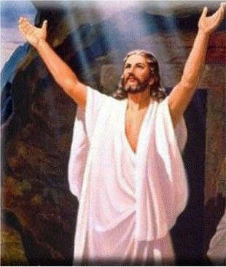
PROGRAMACIÓN FIN DE AÑO
Lluvia de bendiciones:
30 de Dic: 8:00 con el Padre Jorge Moya, Eudista.
¡TE ESPERAMOS!

Slide 31
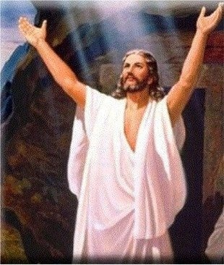
GRUPOS PARROQUIALES DESPUES DE LA SEGUNDA SEMANA DE ENERO
Grupo juvenil: martes 6:00 p.m.
Alabanza: miércoles 7:30 p.m.
Grupo la gran misión: jueves 6:00 p.m.
¡TE ESPERAMOS!

